Slide 1


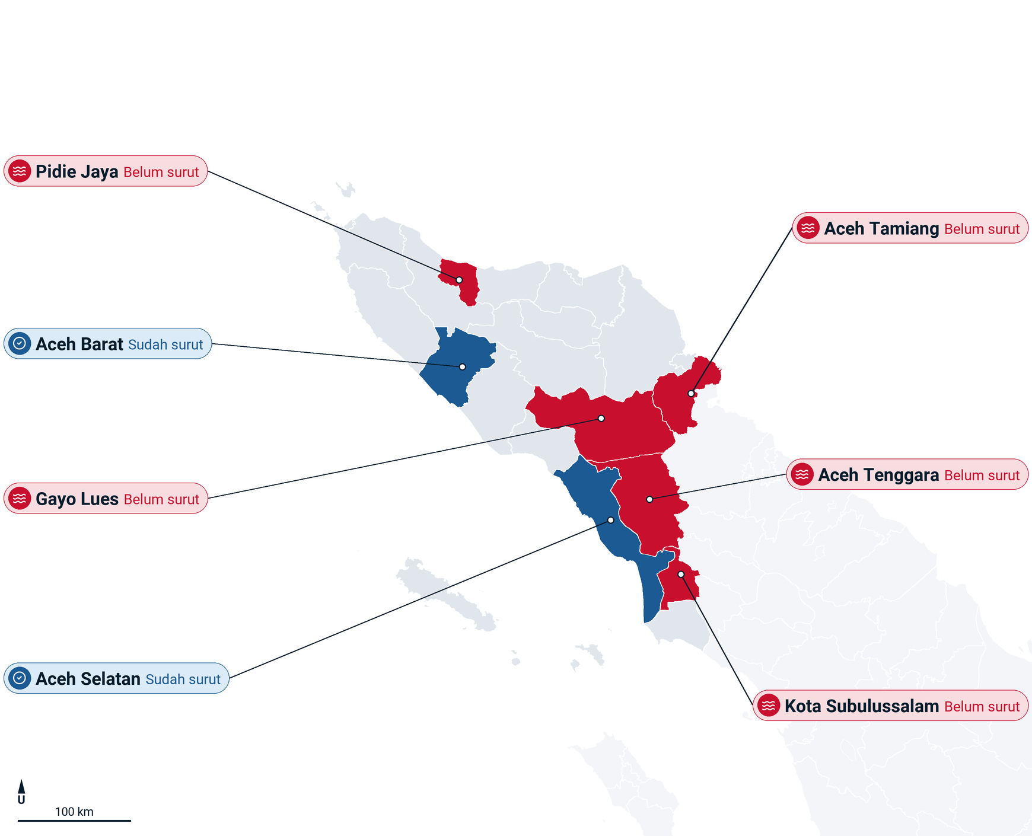





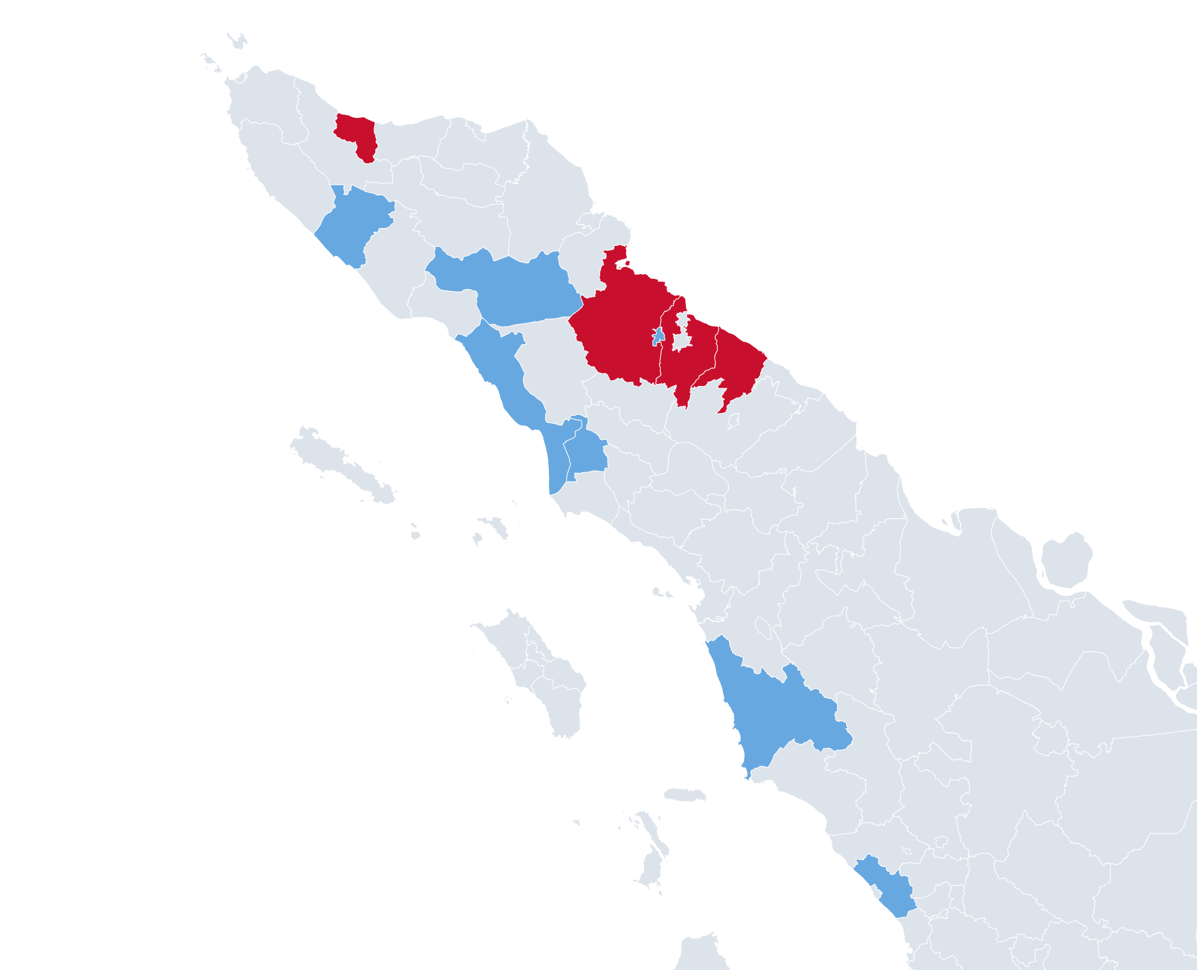
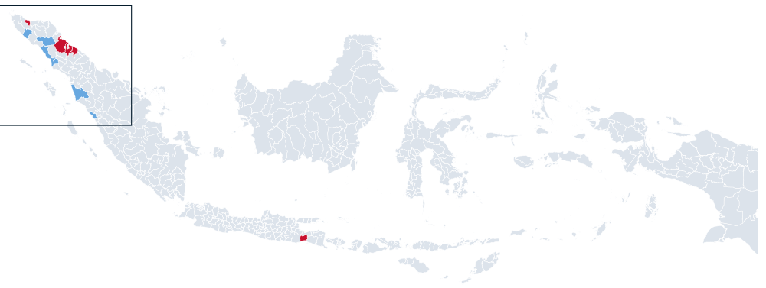
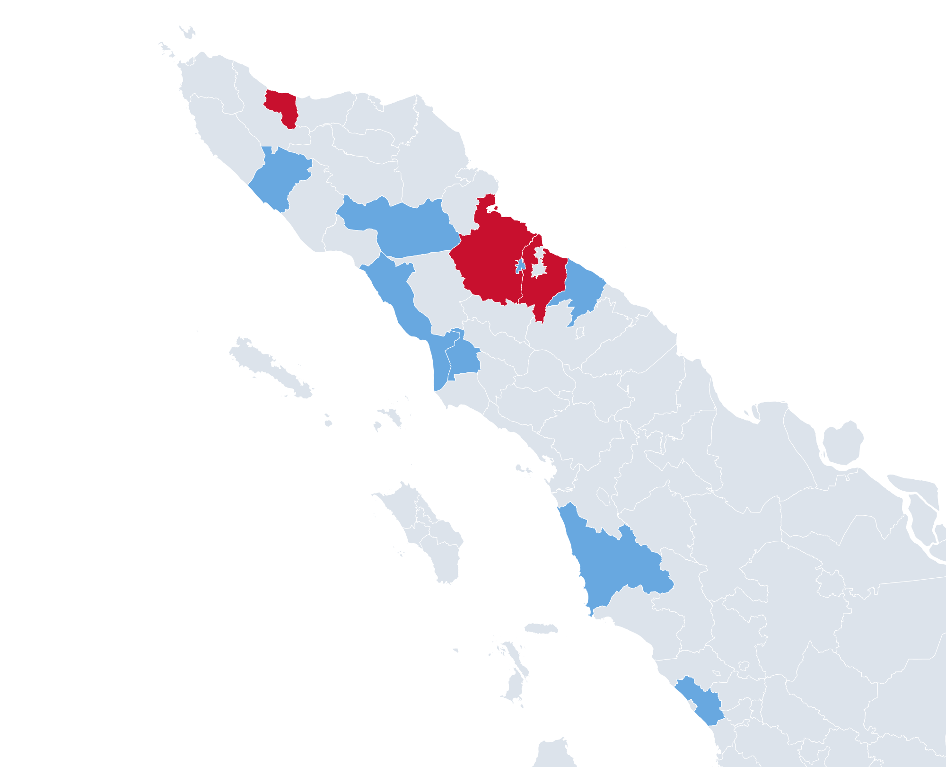

01 Sudah banjir
02 Prakiraan 6 hari
03 Provinsi lain
Terdapat 7 kab/kota di Aceh terdampak banjir (20 kecamatan, 10.371 KK) pada periode 21 Oktober s.d. 14 November 2026
KAB/KOTA
KEC.
MULAI
SELESAI
KK TERDAMPAK
MENGUNGSI
KONDISI
Aceh
Pidie Jaya
5
25 Okt
–
8.608
40
Belum surut
Kota Subulussalam
2
31 Okt
–
654
–
Belum surut
Aceh Tenggara
9
21 Okt
–
503
–
Belum surut
Aceh Tamiang
–
14 Nov
–
231
53
Belum surut
Gayo Lues
2
28 Okt
–
118
26
Belum surut
Aceh Selatan
2
28 Okt
6 Nov
222
196
Sudah surut
Aceh Barat
–
2 Nov
4 Nov
35
645
Sudah surut
Total 7 kab/kota
20
10.371
960
KAB/KOTA
LAPORAN
KONDISI MUTAKHIR
Pidie Jaya
14 Nov
Sebagian gampong air sudah surut dan meninggalkan genangan kecil dan lumpur.
Kota Subulussalam
14 Nov
Banjir masih belum surut di 2 kecamatan (Kec. Sultan Daulat dan Kec. Rundeng).
Aceh Tenggara
14 Nov
Air belum surut di 5 Desa dari 17 Desa terdampak serta personel Damkar BPBD Aceh Tenggara membersihkan beberapa lokasi yang sudah surut.
5
2
Aceh Tamiang
14 Nov
Jalan menuju Kampung Tenggulun tidak bisa dilalui kendaraan roda 4 dan roda 2, Air sudah menggenangi pemukiman masyarakat.
Belum surut
Sudah surut
Gayo Lues
14 Nov
Air masih belum surut, dan kondisi Jalur Ise-ise tidak bisa dilalui kendaraan bermotor.
Sumber: Laporan Dit. Koordalops BNPB, 31 Okt s.d. 14 Nov 2026; Logbook Pusdalops BNPB
© 2026 Badan Nasional Penanggulangan Bencana
1

Slide 2
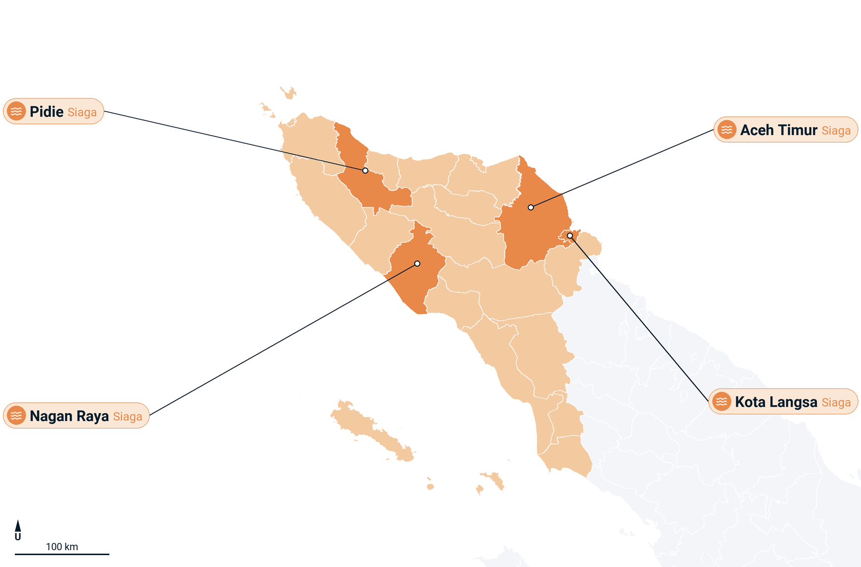


01 Sudah banjir
02 Prakiraan 6 hari
03 Provinsi lain
Terdapat 14 kecamatan berstatus Siaga di 4 kab/kota Aceh dan 257 Waspada pada 6 hari ke depan (14-19 Nov)
KAB/KOTA
KEC. AWAS
KEC. SIAGA
SAB 14
MIN 15
SEN 16
SEL 17
RAB 18
KAM 19
HUJAN 3 HARI, MM
TGL. PUNCAK
KINI
Aceh Timur
–
8
S
S
W
W
W
–
117
14 Nov
–
Pidie
–
4
S
W
W
W
W
W
81
14 Nov
–
Kota Langsa
–
1
S
S
W
W
W
W
117
14 Nov
–
Nagan Raya
–
1
S
W
W
–
W
W
88
14 Nov
–
Aceh Barat
–
–
W
W
W
W
W
W
–
–
Sudah surut
Aceh Selatan
–
–
W
W
W
W
W
W
–
–
Sudah surut
Aceh Tamiang
–
–
W
W
W
W
W
W
–
–
Belum surut
Aceh Tenggara
–
–
W
W
W
W
W
W
–
–
Belum surut
Gayo Lues
–
–
W
W
W
W
W
W
–
–
Belum surut
0
14
257
Kecamatan Awas
Kecamatan Siaga
Kecamatan Waspada
Kota Subulussalam
–
–
W
–
–
–
W
W
–
–
Belum surut
Awas
Siaga
Waspada
Pidie Jaya
–
–
W
W
W
W
W
–
–
–
Belum surut
Hujan tiga hari 120 mm atau lebih di wilayah bahaya tinggi, atau debit sungai setara banjir 20 tahunan.
Hujan tiga hari 80 mm atau lebih, hujan 30 mm per jam, atau peluang hujan lebat 50% di wilayah bahaya sedang ke atas, atau debit sungai setara banjir 5 tahunan.
Hujan tiga hari 40 mm atau lebih, hujan 20 mm per jam, atau debit sungai setara banjir 2 tahunan.
Jumlah 11 kab/kota
0
14
Sumber: Prakiraan hujan ECMWF IFS, debit sungai GloFAS, bahaya InaRISK BNPB, 14 Nov 2026 18.29 WIB
© 2026 Badan Nasional Penanggulangan Bencana
2

Slide 3
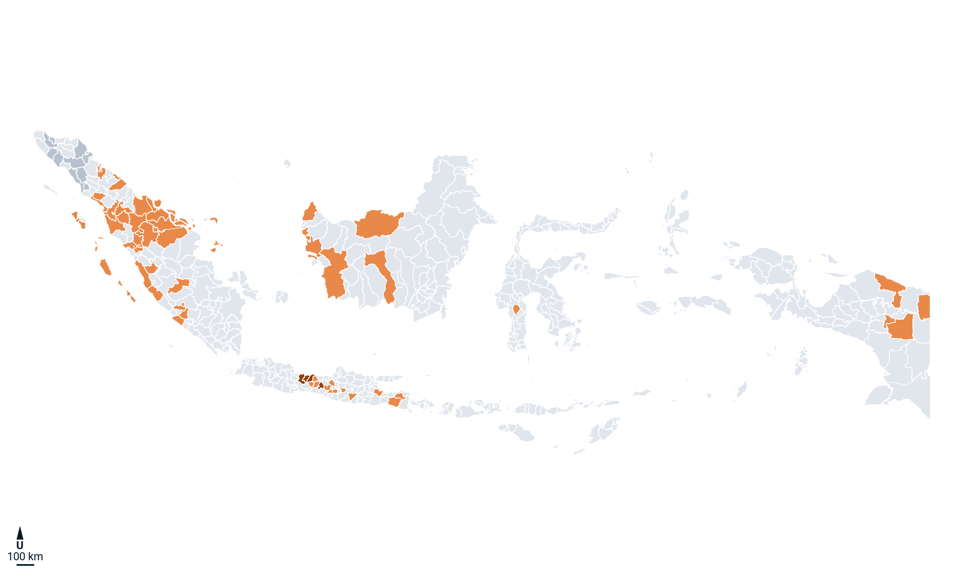
01 Sudah banjir
02 Prakiraan 6 hari
03 Provinsi lain
Di luar Aceh, terdapat 4 kecamatan berstatus Awas, 209 Siaga di 15 provinsi pada periode 6 hari ke depan (14-19 Nov)
PROVINSI
KAB/KOTA
KEC. AWAS
KEC. SIAGA
SAB 14
MIN 15
SEN 16
SEL 17
RAB 18
KAM 19
HUJAN TERTINGGI
MM
Jawa Tengah
12
4
19
W
W
W
S
A
A
Brebes
157
Sumatera Utara
15
–
67
S
S
S
S
S
S
Padang Lawas Utara
132
Riau
9
–
46
S
S
S
S
S
S
Pelalawan
100
Sumatera Barat
9
–
22
S
S
S
S
S
W
Agam
104
Kalimantan Barat
5
–
13
S
S
W
W
S
S
Mempawah
95
Bengkulu
3
–
10
S
S
W
W
W
W
Muko Muko
98
Kepulauan Riau
3
–
9
S
S
W
S
S
S
Karimun
90
Jawa Timur
4
–
8
W
W
W
S
S
S
Ponorogo
131
Sumatera Selatan
2
–
3
S
W
W
S
W
–
Kota Lubuk Linggau
85
Sulawesi Selatan
1
–
3
W
W
S
S
S
W
Enrekang
107
4
209
Jambi
1
–
2
W
W
W
W
W
S
Sarolangun
80
Kecamatan Awas
Kecamatan Siaga
DI Yogyakarta
1
–
2
–
W
W
S
S
S
Sleman
117
KAB/KOTA AWAS
PROVINSI
KEC. AWAS
KEC. SIAGA
HUJAN 3 HARI, MM
TGL. PUNCAK
Papua
2
–
2
W
S
S
W
W
W
Keerom
100
Brebes
Jawa Tengah
1
–
157
19 Nov
Papua Pegunungan
2
–
2
W
S
S
W
W
W
Jayawijaya
88
Pemalang
Jawa Tengah
1
–
157
19 Nov
Tegal
Jawa Tengah
1
2
157
19 Nov
Kalimantan Tengah
1
–
1
W
W
W
W
W
S
Katingan
84
Wonosobo
Jawa Tengah
1
–
141
19 Nov
Jumlah 15 provinsi
70
4
209
Sumber: Prakiraan hujan ECMWF IFS, debit sungai GloFAS, bahaya InaRISK BNPB, 14 Nov 2026 18.29 WIB
© 2026 Badan Nasional Penanggulangan Bencana
3

